Slide 1
循序渐进Vue.js 3前端开发实战
第9章 构建工具Vue CLI的使用
详细介绍Vue.js框架
上手商业应用开发

Slide 2
目 录
01
VUE CLI工具入门
02
快速创建项目
03
在项目中使用依赖
04
工程构建
05
新一代前端构建工具Vite

Slide 3
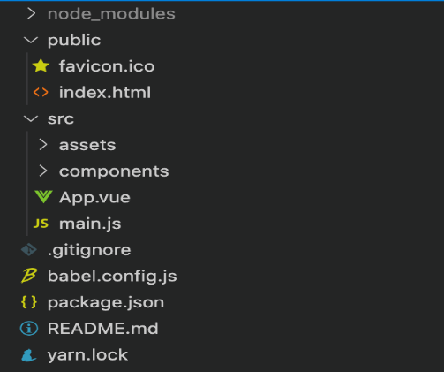
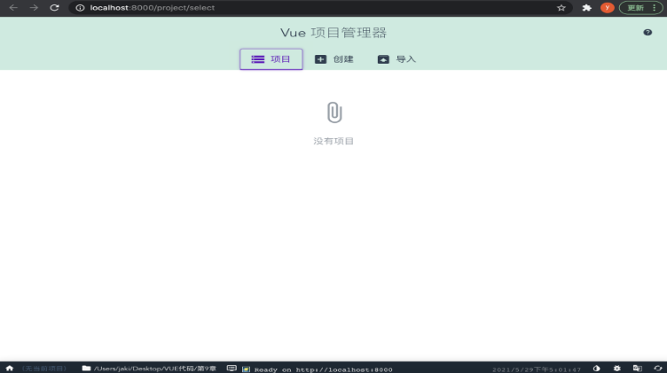
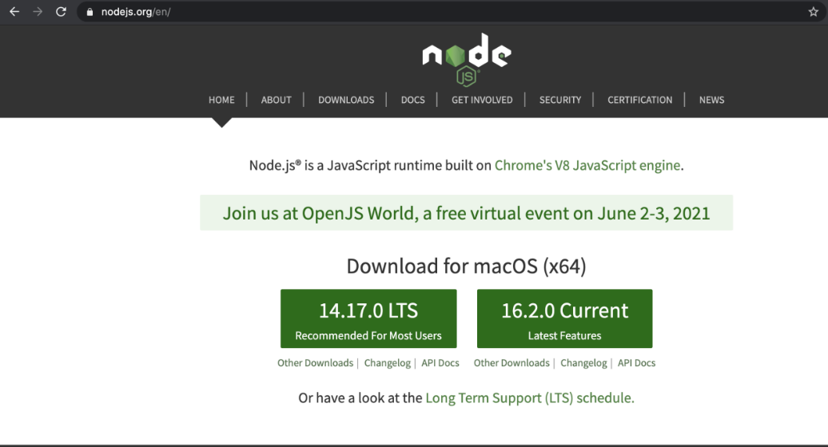
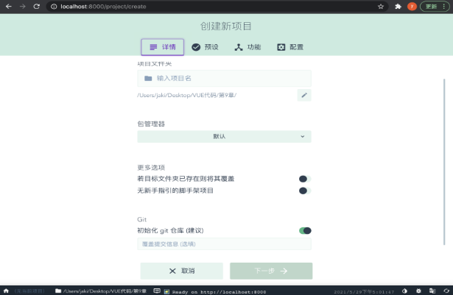
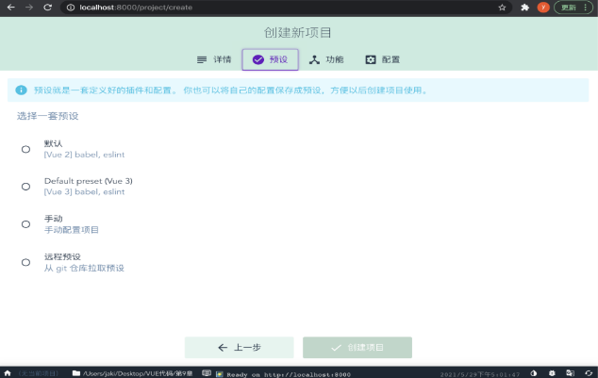

01 VUE CLI工具入门
Vue CLI是一个帮助开发者快速创建和开发Vue项目的系统工具，其核心功能是提供可交互式的项目脚手架和运行时的服务依赖。
快速创建项目
在终端执行如下命令来创建Vue项目工程：
VUE CLI的安装
vue create hello-world
Vue CLI是一个需要全局安装的NPM包，安装Vue CLI的前提是设备已经安装了Node.js环境，如果你使用的是macOS操作系统，则系统默认会安装Node.js环境。
Your connection to the default yarn registry seems to be slow.
Use https://registry.npm.taobao.org for faster installation?
官网：https://nodejs.org
node -v
npm install -g @vue/cli
npm install -g @vue/cli
vue --version

Slide 4
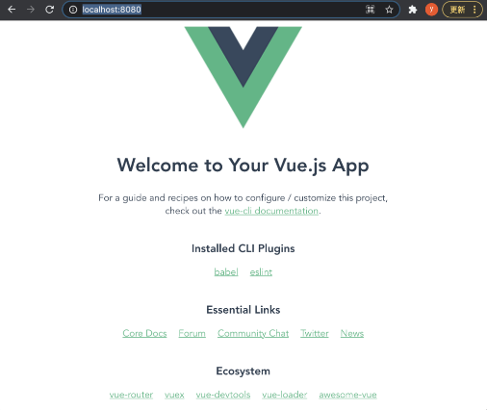
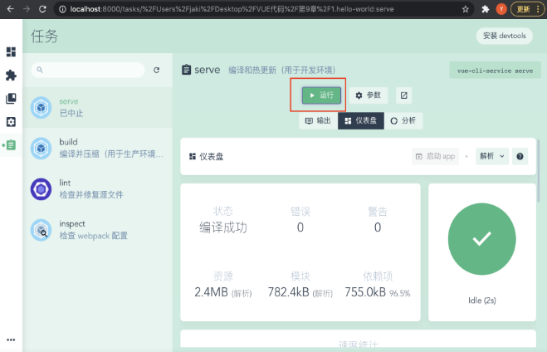
02 Vue CLI项目模板工程
模板工程的目录结构
运行Vue项目工程
.gitignore文件
babel.config.js文件
package.json文件
README.md文件
yarn.lock文件
"dependencies": {
"core-js": "^3.6.5",
"vue": "^3.0.0"
}
npm run serve
DONE Compiled successfully in 3168ms 7:29:53 PM
App running at:
- Local: http://localhost:8080/
- Network: http://192.168.26.96:8080/
Note that the development build is not optimized.
To create a production build, run yarn build.
"devDependencies": {
"@vue/cli-plugin-babel": "~4.5.0",
"@vue/cli-plugin-eslint": "~4.5.0",
"@vue/cli-service": "~4.5.0",
"@vue/compiler-sfc": "^3.0.0",
"babel-eslint": "^10.1.0",
"eslint": "^6.7.2",
"eslint-plugin-vue": "^7.0.0"
}
http://localhost:8080/
// 导入vue框架中的createApp方法
import { createApp } from 'vue'
// 导入我们自定义的根组件
import App from './App.vue'
// 挂载根组件
createApp(App).mount('#app')
在图形化工具中不仅可以对项目进行编译、运行和调试，还提供了许多分析报表，比如资源体积、运行速度、依赖项等，非常好用。

Slide 5
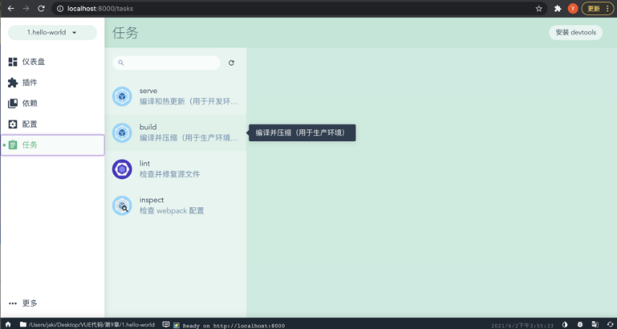
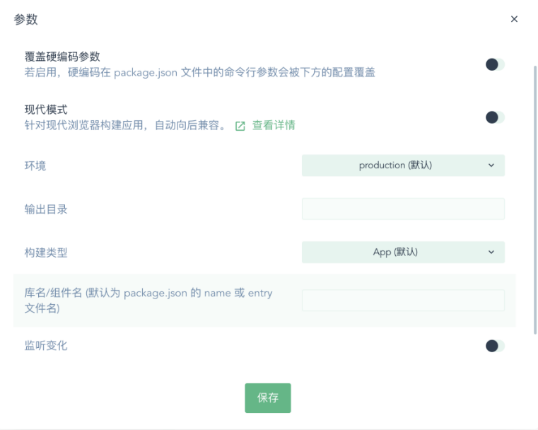
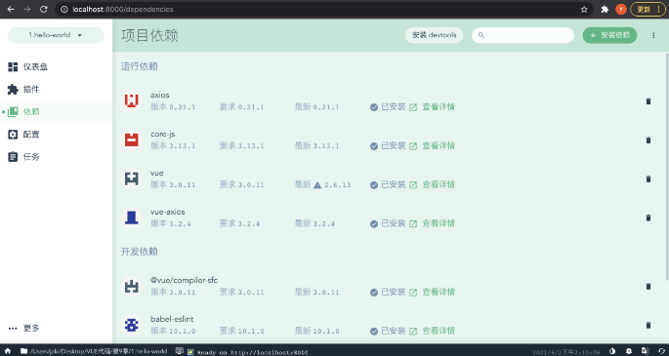
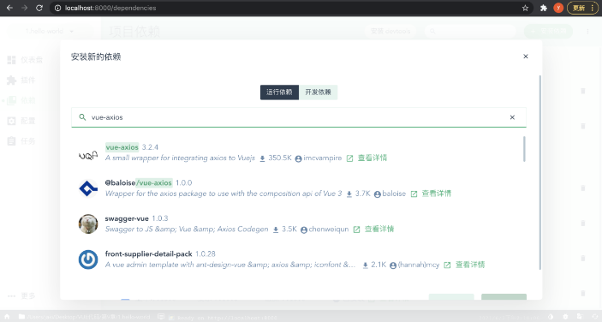
03 在项目中使用依赖
04 工程构建
在Vue项目开发中，额外插件的使用必不可少。
在Vue工程目录下执行如下命令，可以直接将项目代码编译构建成生产包：
npm install --save axios vue-axios
npm run build
"dependencies": {
"axios": "^0.21.1",
"core-js": "^3.6.5",
"vue": "^3.0.0",
"vue-axios": "^3.2.4"
}
我们不添加任何参数进行构建会按照一些默认的规则进行。
例如构建完成后的目标文件将生成在dist文件夹中，默认的构建环境是生产环境（开发环境的依赖不会被添加）。

Slide 6
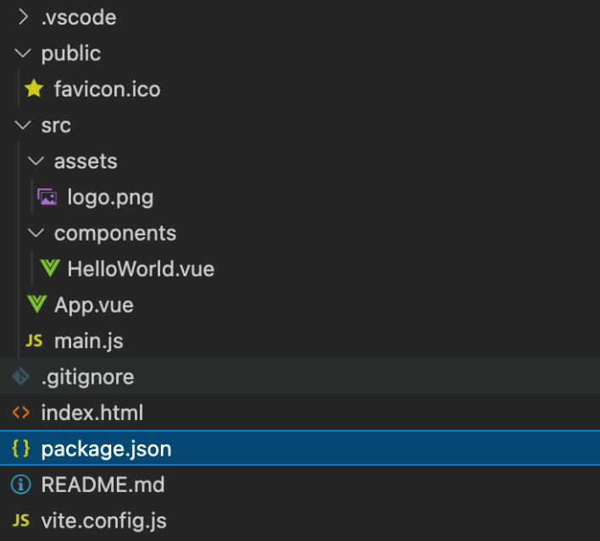
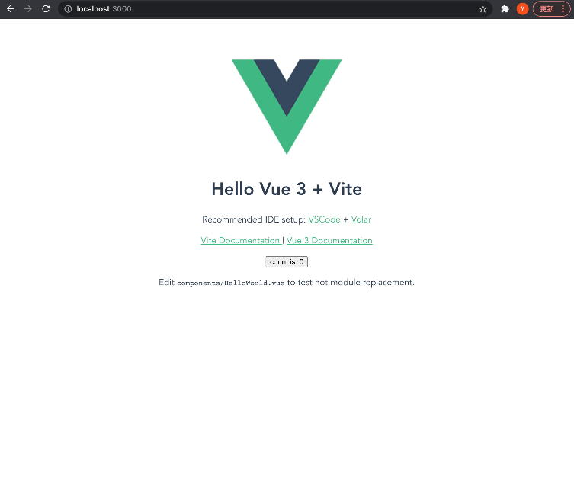
05 新一代前端构建工具Vite
Vite与Vue CLI
Vue CLI非常适合大型商业项目的开发，它是构建大型Vue项目不可或缺的工具，Vue CLI主要包括工程脚手架、带热重载模块的开发服务器、插件系统、用户界面等功能。与Vue CLI类似，Vite也是一个提供项目脚手架和开发服务器的构建工具。
虽然Vite在“速度”上无疑比Vue CLI快很多，但其没有用户界面，也没有提供插件管理系统，对于初学者来说并不够友好。
体验Vite构建工具
在创建基于Vite脚手架的Vue项目前，首先要确保我们所使用的Node.js版本大于12.0.0。
node -v
http://nodejs.cn/
在工程目录下执行npm run dev（第一次执行前别忘记先执行npm install指令安装依赖）即可开启开发服务器，执行npm run build即可进行打包操作。
npm init @vitejs/app

Slide 7
感谢观看

